Slide 1
MS-E1010 Tieteen filosofia (5 op) Aalto-yliopisto, 4.9. – 30.11.2023 24 x 2 t, ma & to 14.15-15.45 Otakaari 1
Opettaja: FT Ilpo Halonen
ilpo.halonen@aalto.fi
Vastaanotto luentojen yhteydessä, sähköpostitse tai MyCourses-sivujen kautta.

Slide 2
MS-E1010 Tieteen filosofia (5 op)
Opetuskerrat (90 min.) koostuvat osittain n. 30-60 minuutin luennoista, osittain muista moduuleista.
Näitä ovat filosofisten ja tieteellisten ajatuskokeiden ympärille rakentuvat infoiskut (maanantaisin) sekä viikkotehtävät ja tehtävien purku (torstaisin).
Osa opetuskertojen materiaaleista tallennetaan MyCourses-sivuille.
Erityisesti julkaistaan viikkotehtävät, tekstimuotoiset tiivistelmät luentojen sisällöstä sekä infoiskujen PowerPoint-esitykset.

Slide 3
MS-E1010 Tieteen filosofia (5 op)
Suorittaminen
Kätevin ja suositeltavin tapa kurssin suorittamiseksi on osallistua opetuskerroille ja vastata kurssin edetessä viikkotehtäviin.
Viikkotehtäviin vastaamalla rakentuu oppimispäiväkirja kurssin suorittamiseksi (ks. seuraavat diat).

Slide 4
MS-E1010 Tieteen filosofia (5 op)
Viikkotehtävät
Torstain opetuskerroilla julkaistaan viikkotehtävät, jotka palautetaan seuraavaan torstaihin mennessä.
Edellisen viikon viikkotehtävistä keskustellaan myös torstaisin.
Viikkotehtäviä julkaistaan 10 kertaa torstaisin.
Kurssin voi suorittaa osallistumisen lisäksi vastaamalla 8 viikolla hyväksyttävästi viikkotehtäviin (n. 1-2 sivua/kerta).
Tarkemmin viikkotehtävien luonteesta keskustellaan torstaina 7.9. ja tarvittaessa myöhemmin.

Slide 5
MS-E1010 Tieteen filosofia (5 op)
Kätevimmin kurssi etenee vastaamalla torstain viikkotehtäviin kirjoittamalla min. yhden sivun (n. 300 sanaa) vastaus yhteen tai useampaan tehtävään seuraavaan torstaihin klo 14.00 mennessä sekä osallistumalla ko. tehtävien käsittelyyn.
Jos vastaat myöhemmin tai et pääse seuraavan torstain opetuskerralle, hyväksyttävään suoritukseen vaaditaan min. kahden sivun vastaus (n. 600 sanaa).
Kurssin suorittaminen viikkotehtävillä edellyttää osallistumista vähintään puoleen opetuskerroista.
Osallistumisen ja viikkotehtävien lisäksi ei tarvita muuta (ei siis tarvitse osallistua kurssitenttiin).

Slide 6
MS-E1010 Tieteen filosofia (5 op)
Suorittaminen
Kurssitenttiin ei siis normaalisti tarvitse osallistua, viikkotehtäviin vastaaminen (tai muuten oppimispäiväkirjan laatiminen opettajan kanssa sovittavalla tavalla) riittää.
Kurssitentillä suorittamiseen suoritetaan kaikki kurssilla esitetty materiaali ja lisäksi myöhemmin ilmoitettava oheislukemisto.
Kurssitentti järjestetään 11.12. ja siihen ei tarvitse ilmoittautua erikseen.

Slide 7
MS-E1010 Tieteen filosofia (5 op)
Ohjelmarunko
1 Tieteen synty ja tuntomerkit (2x)
2 Tiede, tieto ja totuus (2x)
3 Käsitteet, teoriat, lait ja mallit (2x)
4 Tiedon kasvu ja tieteen edistyminen I – antiikin maailmankuvasta tieteiden vallankumoukseen ja edelleen nykyaikaan (3x)
5 Tieteen etiikka I: Onko tiede arvovapaata?
6 Tieteenfilosofian traditioita (1900-luku) …

Slide 8
MS-E1010 Tieteen filosofia (5 op)
7 Logiikka ja argumentaatio (3x)
8 Tieteellinen päättely (2x)
9 Tieteellinen selittäminen (3x)
10 Tiedon kasvu ja tieteen edistyminen II
11 Tieteen etiikka II: tieteellisestä maailman-katsomuksesta ja tutkijan eettisistä valinnoista (2x)
12 Viime vuosikymmenten realismikeskustelusta ja muista keskeisistä teemoista tieteenfilosofiassa
13 Matkalla tulevaisuuteen?
Muutokset mahdollisia.

Slide 9
The course MS-E1010 in English
The lectures and the lecture material of the course Philosophy of Science are in Finnish.
However, the course Philosophy of Science (5 credits) can be taken as a self-study by writing one or two essays or by an course exam on Dec. the 11.
For more details see the instructions on the MyCourses pages and contact the teacher (ilpo.halonen@aalto.fi).

Slide 10
MS-E1010 Tieteen filosofia (5 op) Aalto-yliopisto, 4.9. – 30.11.2023 24 x 2 t, ma & to 14.15-15.45 Otakaari 1
Salit:
maanantai 14.15–16.00
4.-11.9., 25.9.-9.10. Y229c, 18.9., DELOITTE - U119, 23.10.-13.11., 20.11. Y228b, 27.11. Majakka - M140,
torstai 14.15–16.00
7.9.-12.10. U406a, 26.10.-30.11. M240.

Slide 11
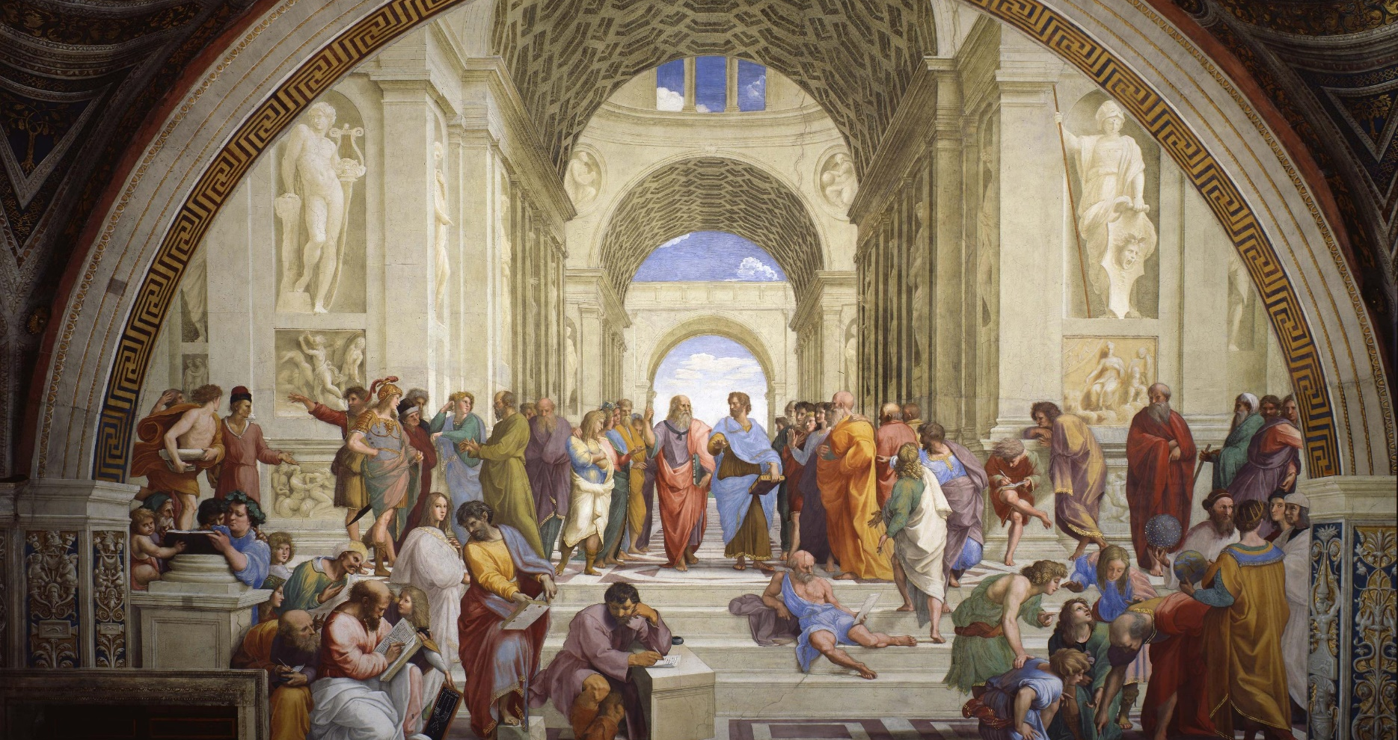
Ateenan koulu

